Slide 1
স্বাগতম

Slide 2
বিষয়ঃ ব্যবসায় উদ্যোগ
শ্রেণীঃ নবম
অধ্যায়ঃ
পিরিয়ডঃ ৪র্থ
সময়ঃ ৫০ মিনিট
তারিখঃ ২৭-০৪-২০২০
কাজী হাবিব উল্লাহ
সহকারি শিক্ষক
উত্তর রেংকার্য্যা উচ্চ বিদ্যালয়
দিঘীনালা,খাগড়াছড়ি
Email-ranak728@gmail.com

Slide 3
২০ জনের অধিক সদস্য
নিয়ে কোন ধরনের ব্যবসায় গঠন করতে হবে ?

Slide 4
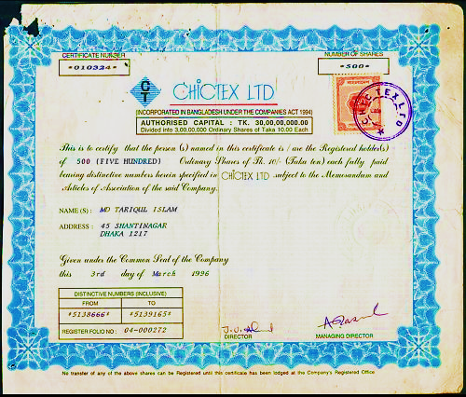
শেয়ার ক্রয়করে কোন ব্যবসায়ের মালিকানা পাওয়া যায় এবং ভোটাধিকার লাভ করা যায়?

Slide 5
আজকের পাঠঃ
যৌথ মূলধনী ব্যবসায়

Slide 6
বিষয়ঃ ব্যবসায় উদ্দ্যোগ
অধ্যায়ঃ ৪র্থ
শিরোনামঃ মালিকানার ভিত্তিতে ব্যবসায়

Slide 7
শিখন ফল
এই পাঠ শেষে শিক্ষার্থীরা-----
১। যৌথ মূলধনী ব্যবসায়ের সংজ্ঞা, বৈশিষ্ট্য বর্ণনা করতে পারবে।
২। যৌথ মূলধনী ব্যবসায়ের গঠন প্রণালি ব্যাখা করতে পারবে।
৩। যৌথ মূলধনী ব্যবসায়ের সুবিধা-অসুবিধা বর্ণনা করতে পারবে।

Slide 8
যৌথ মূলধনী ব্যবসায় কাকে বলে ?
কোম্পানী সংগঠন হলো আইন দ্বারা সৃষ্ট, পৃথক অস্তিত্বসম্পন্ন, কৃত্রিম ব্যক্তি সত্তার অধিকারী এবং সীমিত দায়ের এমন এক ধরনের প্রতিষ্ঠান যেখানে কতিপয় ব্যক্তি মুনাফা অর্জনের উদ্দেশ্যে যৌথভাবে মূলধন বিনিয়োগ করে।

Slide 9
যৌথ মূলধনী ব্যবসায়ের বৈশিষ্ট্যঃ
১. আইন সৃষ্ট প্রতিষ্ঠান
যৌথ মূলধনী কোম্পানী একটি আইনসৃস্ট ব্যবসায় সংগঠন। বাংলাদেশের কোম্পানী সমূহ ১৯৯৪ সালের কোম্পানী আইন অনুযায়ী গঠিত, পরিচালিত ও নিয়ন্ত্রিত হয় বলে একে আইন সৃস্ট প্রতিষ্ঠান বলে।

Slide 10
২. সদস্য সংখ্যা
পাবলিক লিমিটেড কোম্পানীর ক্ষেত্রে সর্বনিম্ন সদস্য ৭ জন এবং সর্বোচ্চ সংখ্যা শেয়ার সংখ্যা দ্বারা সীমাবদ্ধ।

Slide 11
৩. স্বেচ্ছামূলক সংগঠন
কোম্পানী ব্যবসায় একটি স্বেচ্ছামূলক প্রতিষ্ঠান। সদস্যদের কেউ ইচ্ছা করলে শেয়ার হস্তান্তরের মাধ্যমে সহজেই ব্যবসায় থেকে বিদায় নিতে পারে। আবার কেউ ইচ্ছা করলে শেয়ার ক্রয়ের মাধ্যমে এর সদস্য পদও লাভ করতে পারে।

Slide 12
৩. চিরন্তন অস্তিত্ব
কোম্পানী ব্যবসায় যেহেতু আইনের মাধ্যমে সৃষ্ট তাই এর বিলুপ্তি ঘটাতে চাইলে তা করতে হবে আইনের আনুষ্ঠানিক প্রক্রিয়ায়।
এভাবে সে চিরন্তন অস্তিত্বের মর্যাদা লাভ করে। কোনো শেয়ার হোল্ডারের মৃতু, দেউলিয়াত্ব বা শেয়ার হস্তান্তরের মাধ্যমে কোম্পানির বিলোপ সাধন হয় না।

Slide 13
৪. কৃত্রিম ব্যক্তিসত্তা
আইনের দ্বারা সৃষ্ট বলে এ ব্যবসায়টি কৃত্রিম ব্যক্তি সত্তার অধিকারী। কৃত্রিম ব্যক্তি সত্তা বলতে বোঝায়, ব্যক্তি না হয়েও ব্যক্তির ন্যায় আইনগত মর্যাদা ও অধিকার অর্জন করা।

Slide 14
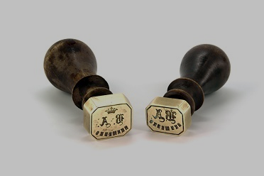
৫. পৃথক সীলমোহর
কৃত্রিম ব্যক্তি হওয়ার কারণে কোম্পানীকে একটি সিল ব্যবহার করতে হয়।
কোম্পানীর সকল কাজে ও কাগজপত্রে এ সিলের ব্যবহার বাধ্যতামূলক।

Slide 15
৬. অধিক মূলধন
আইনগতভাবেই কোম্পানীর মূলধনকে কতকগুলো সমান অংকের ক্ষুদ্র এককে ভাগ করা হয়। শেয়ার বিক্রির মাধ্যমে কোম্পানী মূলধন সংগ্রহ করে।

Slide 16
৭. মালিকানা হতে ব্যবস্থাপনা পৃথক
কোম্পানী ব্যবসায়ের ক্ষেত্রে কোম্পানীর মালিকানা থেকে ব্যবস্থাপনা সম্পূর্ণ আলাদা। ব্যবস্থাপনার দায়িত্ব থাকে বেতনভুক্ত অন্য একটি পক্ষের উপর। মালিকগণ নীতি নির্ধারণ কাজে অংশগ্রহন করে থাকে।

Slide 17
৮. দায়বদ্ধতা
কোম্পানী ব্যবসায়ের সদস্যগণের দায় সীমিত। সদস্যগণের দায় সাধারণত শেয়ার মূল্য ও প্রতিশ্রুতি দ্বারা সীমাবদ্ধ। অর্থ্যাত যদি কোনো শেয়ার মালিক কোনো কোম্পানির ২০০ টাকা মূল্যের ১০০ টি শেয়ার ক্রয় করেন তাহলে তার দায় শুধু ২০,০০০ টাকার মধ্যে সীমাবদ্ধ থাকবে।

Slide 18
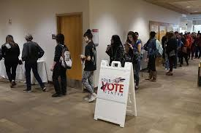
৯. গণতান্ত্রিক ব্যবস্থাপনা
কোম্পানী ব্যবসায়ের পরিচালনা ও ব্যবস্থাপনায় গণতান্ত্রিক রীতি-নীতি ও মূল্যবোধ অনুসরণ করা হয়। শেয়ার মালিকগণ প্রত্যক্ষভাবে ভোট দিয়ে পরিচালনা পরিষদ নিয়োগ করেন এবং তাদের সিদ্ধান্ত মোতাবেক ব্যবসায় পরিচালিত হয়।

Slide 19
সর্বপ্রথম কোম্পানি আইন পাশ হয় ব্রিটেনে ১৮৪৪ সালে যা “The Joint stock Company Act 1844” নামে পরিচিত ছিল। ব্রিটিশ শাসিত ভারতীয় উপমহাদেশে প্রথম কোম্পানী আইন পাশ হয় ১৮৫০ সালে।

Slide 20
১৯১৩ সালে ভারতীয় কোম্পানী আইন আবার নতুন করে পাশ হয়। স্বাধীন বাংলাদেশেও অনেক বছর যাবত ১৯১৩ সালের কোম্পানী আইন চালু ছিল।

Slide 21
কোম্পানী আইনের ব্যাপক সংস্কার করে ১৯৯৪ সালে বাংলাদেশে নতুন কোম্পানী আইন প্রবর্তন করা হয়। বর্তমানে বাংলাদেশের সকল কোম্পানী ব্যবসায় ১৯৯৪ সালের আইন অনুযায়ী পরিচালিত হচ্ছে।

Slide 22
দলীয় কাজ
যৌথ মূলধনী ব্যবসায় বা কোম্পানী সংগঠনের বৈশিষ্ট্যগুলো বিশ্লেষণ করে একটি পোষ্টার তৈরি কর।

Slide 23
মূল্যায়ন

Slide 24
বাড়ির কাজ
যৌথ মূলধনী ব্যবসায়ের সুবিধা ও অসুবিধা গূলো পাঠ্য বইয়ের আলোকে লিখে আনবে।

